Slide 1
عنوان کارگاه آموزشی:
معماری سرویس گرا (SOA)
و سیستم مدیریت فرایند کسب و کار (BPMS)
مهرماه 94
امیر مهجوریان

Slide 2
سلسله مراتب مفاهيم و عناصر مرتبط با سرويس
سرويس‌ها
مولفه‌ها
تجريد
دانه بندي
اشياء

Slide 3
سرویس های وب (Web Service)
ماژولهای نرم افزاری كه تحت وب منتشر شده، شناسائی و مورد فراخوانی قرار می گیرند
مستقل از سكو و زبان هستند
مولفه های تشکیل دهنده معماری سرویس گرا می باشند
به زبان ماشین(سیستم) هستند
خود شمول هستند
خود توصیف هستند.

Slide 4
نمونه وب سرویس های موجود
وضعیت آب و هوا
تیتر اخبار
اطلاعات بانک و بورس
تهیه بلیط
موتورهای جستجو
تبدیل واحدها (فیزیک, شیمی,..)
اعلام قیمت اجناس

Slide 5
به طور خلاصه می توان گفت ...
Component = Reusable, Portable, Well-Defined, reliable, extendable Modules
Service= Business-Driven Platform-Independent Component
Web Service = Web-Base Service

Slide 6
به طور خلاصه می توان گفت ...
Web-base Component
Business-Driven
Platform-Independent
Web Service

Slide 7
معماری سرویس گرا
رهیافتی برای ساخت سیستم های توزیع شده است كه كاركردهای نرم افزاری را در قالب سرویس ارائه می كند. این سرویس ها هم توسط دیگر نرم افزارها قابل فراخوانی هستند و هم برای ساخت سرویس های جدید مورد استفاده قرار می گیرند، این رهیافت برای یكپارچه سازی فناوری ها در محیطی كه انواع مختلفی از سكوهای نرم افزاری و سخت افزاری وجود دارد ایده آل است.
خواص معماری سرویس گرا به این شرح است:
استفاده از استانداردهای مستقل از فناوری و مورد توافق برای ارائه مولفه های نرم افزاری تحت قالب سرویس
معرفی كننده یك روش مشخص و مورد توافق برای تعریف و ارتباط بین مولفه های نرم افزاری
مولفه های نرم افزاری منفرد می توانند در ساخت دیگر نرم افزارها استفاده شوند
تقویت كننده رهیافت سرهم بندی اجزاء از قبل تعریف شده برای ساخت نرم افزارها به جای توسعه و پیاده سازی آنها
می تواند به نرم افزاهای خارج سازمانی نیز مانند انواع داخلی آن متصل شوند.

Slide 8

تاثیر SOA بر کاهش پیچیدگی
Application
Application
Application
Application
تاثیر استفاده از معماری سرویس گرا در تسهيل اتصال بين سيستم هاي اطلاعاتي
Application
Application
Application
Application
App
App
App
App
Service
Service
Service
Service
Service
Service
Service
Service
App
App
App
App

Slide 9

نقش هم نواسازی (Orchestration) در معماری سرویس گرا

Slide 10
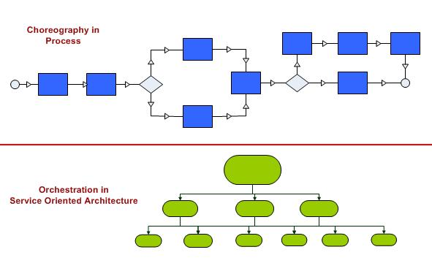
تبدیل مدل کاریگرافی به مدل ارکستریشن

Slide 11
پروتکل های معماری سرویس گرا
(SOAP) Simple Object Access Protocol
(WSDL) Web service Description Language
(UDDI) Universal Description ,Discovery and Integration
ساختاری برای تبادل پیامهای در قالب XML است كه بین سرویس های وب مبادله می شود
زبانی مبتنی بر XML كه جهت توصیف ویژگی های عملیاتی سرویس های وب استفاده می شود و دارای دو بخش تعریف واسط و پیاده سازی است.
واسطی است برای انتشار و شناسائی سرویس های وب و شامل یك مخزن می شود كه ارائه دهندگان به انتشار و تبلیغ سرویس خود می پردازند تا دیگران بتوانند آن را شناسائی كنند.

Slide 12
از گذشته ...
عدم امکان تعامل پذیری و یکپارچگی کلیه سیستم های اطلاعاتی سازمانی در جهت فراخوانی و استفاده از مولفه های نرم افزاری یکدیگر : مستقل از سیستم عامل، سکو، تکنولوژی و پروتکل های ارتباطی طرفین
تفاوت دیدگاه و فرهنگ واژگان کارشناسان فناوری اطلاعات با کارشناسان کسب و کار: کاهش کیفیت و رضایت سازمانها از سیستم های اطلاعاتی تولید شده0
سه چالش فناوری اطلاعات برای حضور موثرتر در سازمانها
عدم توانائی فناوری اطلاعات در تطبیق با سرعت تغییرات کسب و کار: سازمانها در دنیای رقابتی نیازدارند بسرعت و بصورت مداوم فرایندها و سرویس های خود را تغییر دهند

Slide 13
و معماری سرویس گرا ارائه شد تا ...
حداکثر قابلیت استفاده مجدد
تعامل پذیری سامانه ها/سازمانها
ارائه یک سرویس با واسطه های متنوع
استفاده داخلی از سرویس های تحت وب
مولفه های نرم افزاری مستقل از تکنولوژی و پلتفرم
درک مشترک کارشناسان حرفه و فناوری از مفهوم سرویس
نگاشت مستقیم مولفه های حرفه به مولفه های سیستمی
فرهنگ واژگان مشترک
همراستائی کسب و کار با فناوری اطلاعات
SOA
انعطاف پذیری سیستمهای اطلاعاتی
قابلیت تغییر سریع عملکرد حرفه و فناوری
پشتیبانی مناسب فناوری از کسب و کار
استخراج سرویس های جدید از مولفه های موجود
ترکیب پذیری سرویس ها در قالب ارکستریشن

Slide 14
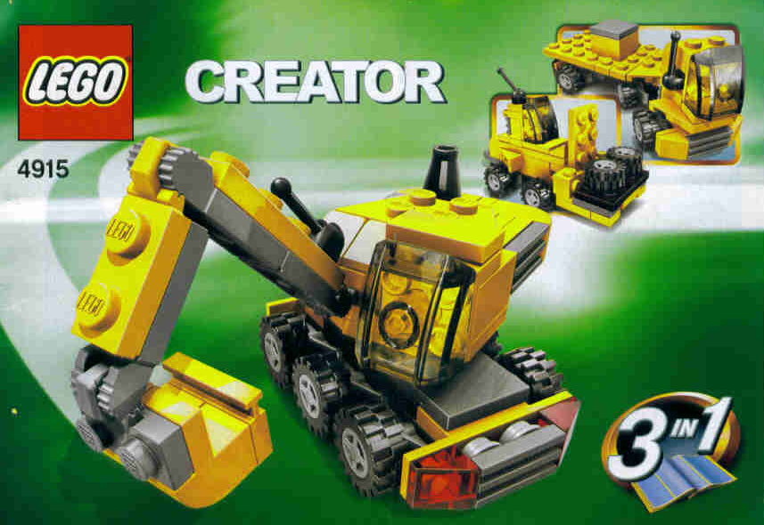

مفهوم و تعریف جدید سرویس گرایی - با یک مثال ...

Slide 15
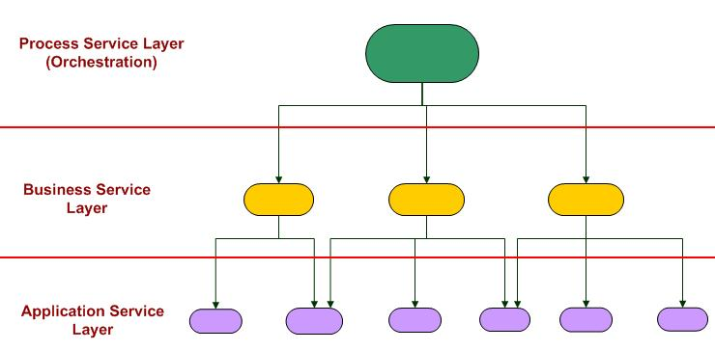
لایه بندی سرویس ها : معماری سرویس
صدور مجوز ساخت
مفاصا حساب نوسازی
محاسبه عوارض

Slide 16
سطوح بلوغ SOA: سرويس هاي ساده
Online Ordering
Application
Warehouse
Application
نرم افزارها و سيستم هاي اطلاعاتي
سرويس هاي پايه
Order
Management
Inventory
Management
Customer
Management

Slide 17
سطوح بلوغ SOA: سرويس هاي تركيبي مياني
نرم افزارها و سيستم هاي اطلاعاتي
Online Ordering
Application
سرويس هاي مياني مركب
Order and Ship
Order
Management
Inventory
Management
Customer
Management
سرويس هاي پايه

Slide 18
سطوح بلوغ SOA: سرويس هاي فرايندي
نرم افزارها و سيستم هاي اطلاعاتي
Online
Ordering
Application
سرويس هاي فرايندي
Catalog
Service
Order
Cancellation
Service
سرويس هاي مياني مركب
Order and Ship
سرويس هاي پايه
Order
Management
Inventory
Management
Customer
Management

Slide 19
سطوح بلوغ SOA: معماری سرویس گرا در گستره سازمان (ESOA)
Application
Application
Process
Service
Process
Service
Process
Service
Process
Service
Composite
Service
Composite
Service
Composite
Service
Composite
Service
Atomic
Service
Atomic
Service
Atomic
Service
Atomic
Service
Atomic
Service
Atomic
Service
Atomic
Service
Atomic
Service

Slide 20
تحقق اصول سرویس گرائی در SOA
ذینفعان با ”چه چیز“ سرو کار دارند و نه ”چگونه“
استاندارد و شفاف بودن ورودی و خروجی
مخفی سازی پیچیدگی داخلی از دید ذینفعان
تاکید ذینفع بر کنترل کیفیت ”نتیجه“ بجای کنترل ”مراحل انجام“
امکان شناسائی آسان و انتخاب بین سرویس دهنده ها
قابلیت استفاده مجدد سرویس ها
قابلیت ترکیب پذیری سرویس ها
استقلال سرویس ها در عین قابلیت فراخوانی توسط ذینفعان مختلف
WSDL
Port
QoS
UDDI
Platform-Independent
Orchestration (bpel)
Loosely Coupled
Service Model

Slide 21
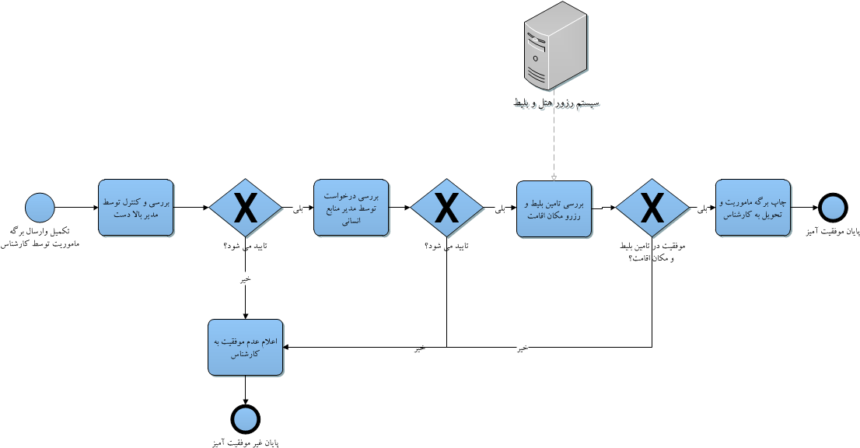
تمرین : شناسایی و استخراج سرویس

Slide 22
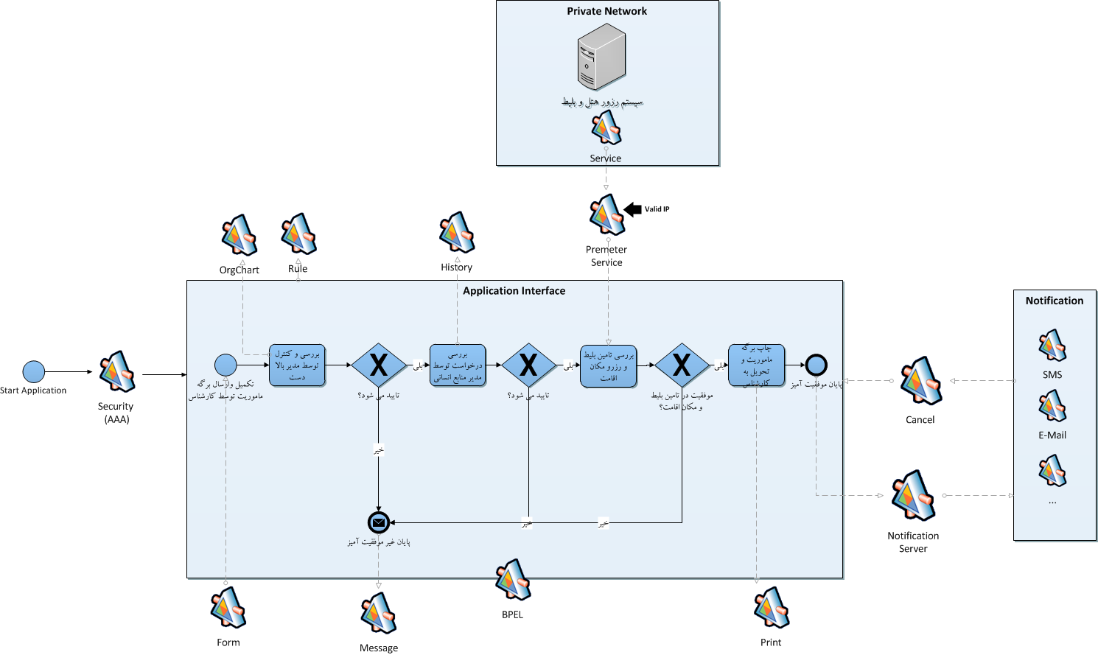
جواب تمرین!

Slide 23


Good architecture means good service design

Slide 24
ابزارهای طراحی و پیاده سازی معماری سرویس گرا:
ORACLE SOA Suite
Microsoft BizTalk Server

Slide 25
SOA Suite Parts
بخش تحلیل و طراحی
ابزاهای مدلسازی و تحلیل فرایندهای کسب و کار
ابزار طراحی وب سرویس
ابزار تعریف سرویس های فرایندی
آداپتورها و ابزارهای یکپارچگی
بخش زمان اجرا
سرور نرم افزار
گذرگاه سرویس
مخزن ثبت و نگهداری سرویس ها
موتور فرایندی
مدیریت و کنترل
موتور قوانین حرفه
دیده بانی فعالیت های حرفه
ابزار مدیریت و امنیت

Slide 26

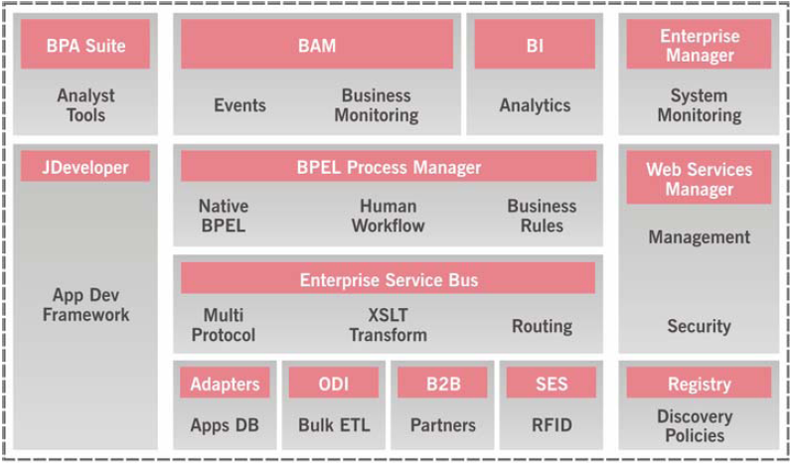
ORACLE SOA Platform

Slide 27
مدیریت فرایندهای کسب و کار
Business Process Management (BPM)

Slide 28
فرایند : قلب کسب و کار سازمان
ساختار سازمانی و نقش های سازمانی در مدلسازی فرایندی اهمیت دارند
بخش مهمی از قوانین کسب وکار در این مدل مستند می شود.
بخش زیادی از نیازمندیها در هنگام مدلسازی فرایندی بدست می آید.
بخش زیادی از نیازهای اطلاعاتی در طی مدلسازی فرایندها شناسائی می شوند
سرویس های داخلی و خارجی کاملا به مدل فرایندی وابسته هستند.
ذینفعان داخلی و خارجی می توانند در مدلسازی فرایندی مد نظر قرار گیرند
و ...

Slide 29
ارتباط ”فرآیند“ با سایر عناصر سازمان
فرآیند
ترتیب و توالی انجام کارها
تعاملات بین سازمانی
پست ها و نقش سازمانی
قوانین کسب و کار
مشتری (ذینفعان)
KPI و اهداف سازمان
سیستم ها و فناوری ها

Slide 30
فرایند = عنصر کلیدی کسب و کار سازمان
مدیریت و بهبود فرایندها
بهبود کارایی سازمان

Slide 31
شاخص های ارزیابی و بهبود فرایندها
شاخص های ارزیابی سیستمی بودن فرایند
شاخص های ارزیابی اجرای فرایند
مدون و در دسترس بودن روش انجام
عدم وجود فعاليتهاي اضافه
عدم انجام كارهاي موازي
شفاف بودن مدارک مورد نیاز
تناسب زمان انجام با حجم فعالیت ها
سیستمی بودن ثبت و ذخیره اطلاعات
اتوماسیون بودن گردش کار
سیستمی بودن گزارش گیری و مانیتورینگ
شاخص های ارزیابی فرایند از جنبه اطلاعات
پوشایی اطلاعات مورد نیاز
یکپارچگی اطلاعات بین بخش های مختلف
دسترسی به اطلاعات
شاخص های ارزیابی پرسنل مجری فرایند
ميزان سابقه كار
درك و شناخت
تطابق حجم كار با توان فرد
دوره هاي آموزشي ديده شده
مرتبط بودن شرح وظايف مجری با فرایند
سطح تحصيلات

Slide 32
تعریف مديريت فرآيند كسب وكار:
يك روش و سيستمي براي تعريف، مديريت، تحليل و بهينه سازي فرایندهای کسب و کار
BPM
پاردايمي است مركب از مفاهيم مديريتي و فناوري اطلاعات
(پلی بین کسب و کار با فناوری اطلاعات)
BPMS
نوع خاصي از نرم افزار مي باشد كه از تمام چرخه عمر فرآيندهاي كسب وكار پشتيباني مي كند.

Slide 33
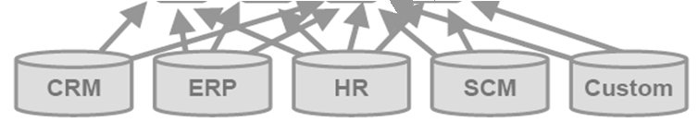
تفاوت رویکرد افقی(فرایندی) و عمودی(سازمانی)
Department
Department
Department
Enterprise
Process
Process
Process
Process

Slide 34
تاریخچه BPM
BPMS
Business Process
Management
Continuous Improvements
Process Reengineering
Workflow
Systems
Office Automation
1975
1980
1985
1990
1995
2000
2005
2010

Slide 35
درجات کنترل و مدیریت فرایندها(سازمان)
پیش گوئی
(هوش تجاری)
بهینه سازی
(تجارب موفق جهانی)
دیده بانی
(داشبورد الکترونیک)
اجرا
(مکانیزاسیون فرایندها)
مستند سازی
(ایزو)
BPM

Slide 36




چرخه عمر و مراحل BPM
مدلسازی و مستندسازی فرآیندهای کسب و کار
شبیه سازی فرایندها قبل از اجرا
طراحی فرم ها و گزارشات مورد نیاز
پیاده سازی فرآیندها و قوانین کسب و کار در سیستم
اجراي فرآیندهای مکانیزه در سازمان
توسعه فرآیندهای جدید با ترکیب مولفه هاي موجود
مدلسازی
و طراحی
پیاده سازی
و اجرا
تحلیل و
بهینه سازی
ارزیابی نتایج حاصل از دیده بانی فرایندها
بهبود فرایندها و رفع گلوگاه ها
بهینه سازی بر مبنای تجارب موفق جهانی همراه با توجه به وضعیت واقعی سازمان
دیده بانی
و مدیریت
تعامل همه جانبه کاربران و مدیران با سیستم
دیده بانی شاخص های کلیدی کارائی فرایندها توسط مدیران سازمان
مدیریت موثر و اعمال کنترل بر روی فرآیندهای در حال اجرا

Slide 37
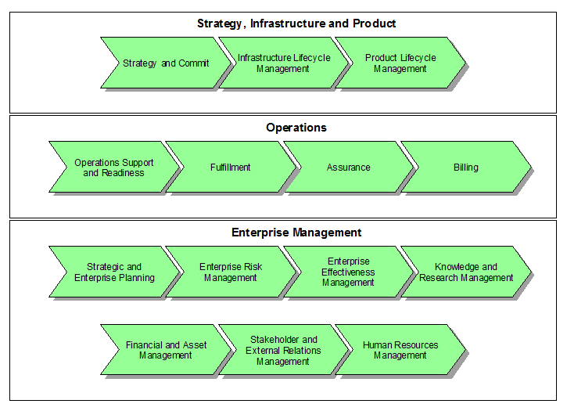
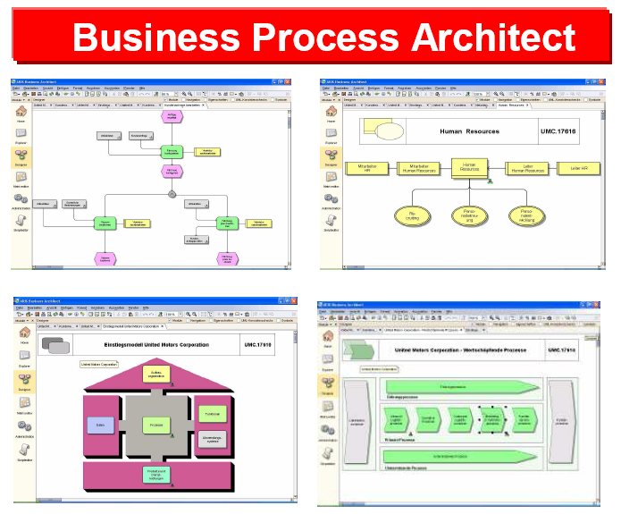
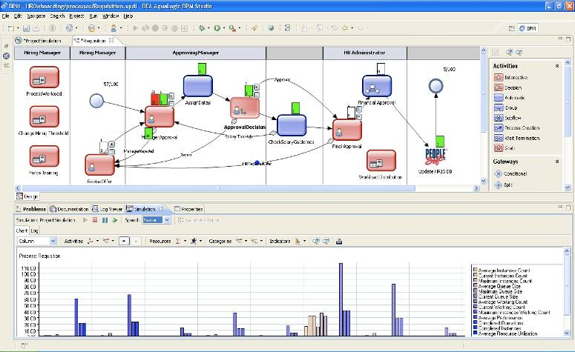
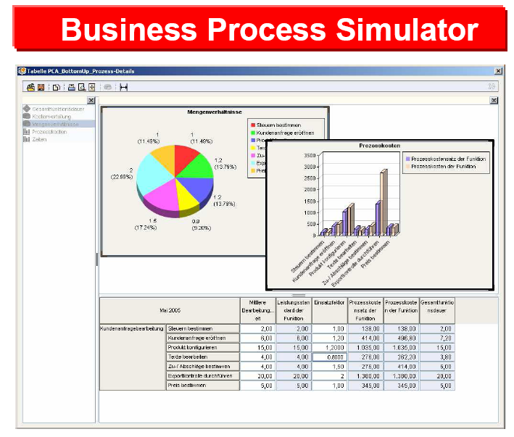
فاز مدلسازی و طراحی
مدلسازی
و طراحی
پیاده سازی
و اجرا
تحلیل و
بهینه سازی
دیده بانی
و مدیریت

Slide 38
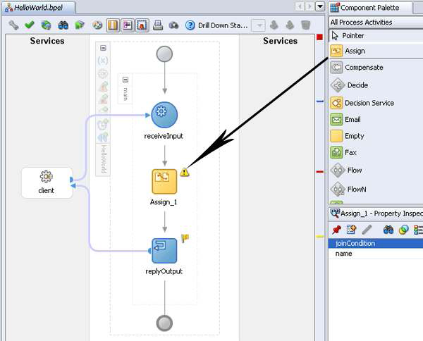
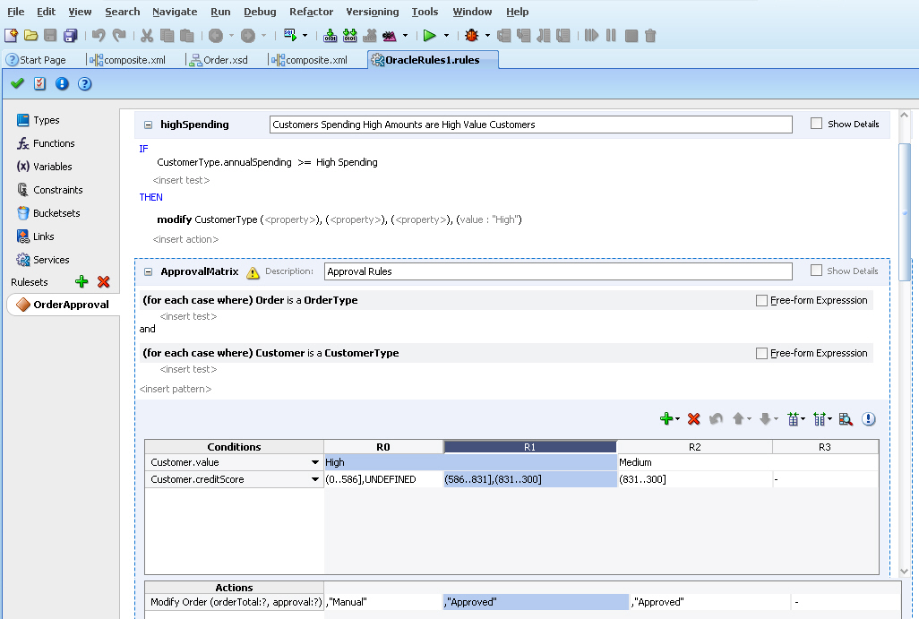
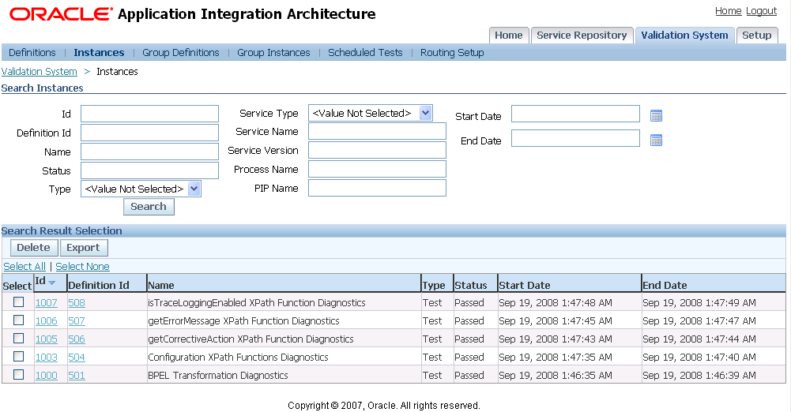
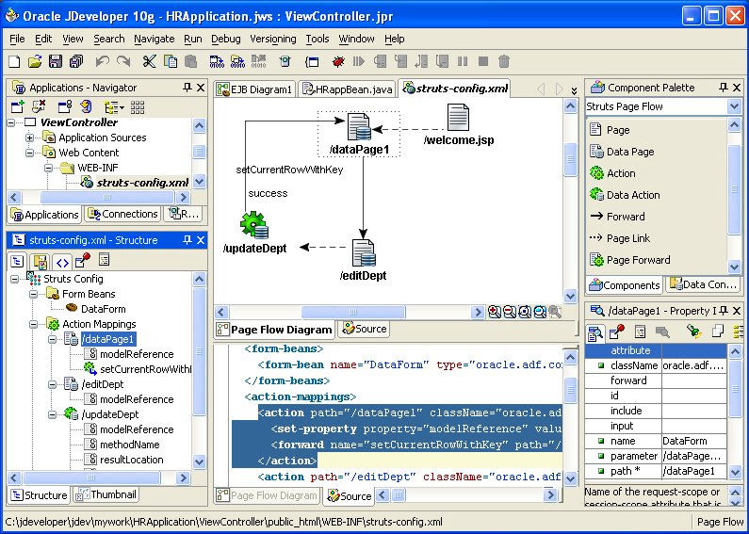
فاز پیاده سازی و اجرا
مدلسازی
و طراحی
پیاده سازی
و اجرا
تحلیل و
بهینه سازی
دیده بانی
و مدیریت

Slide 39
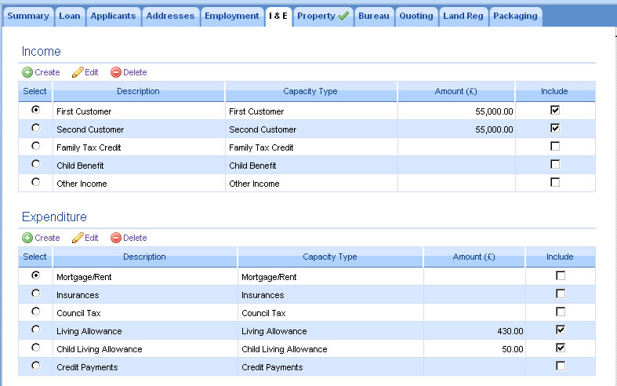
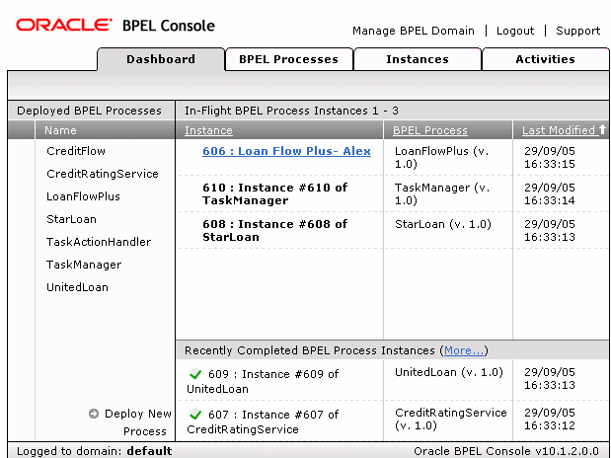
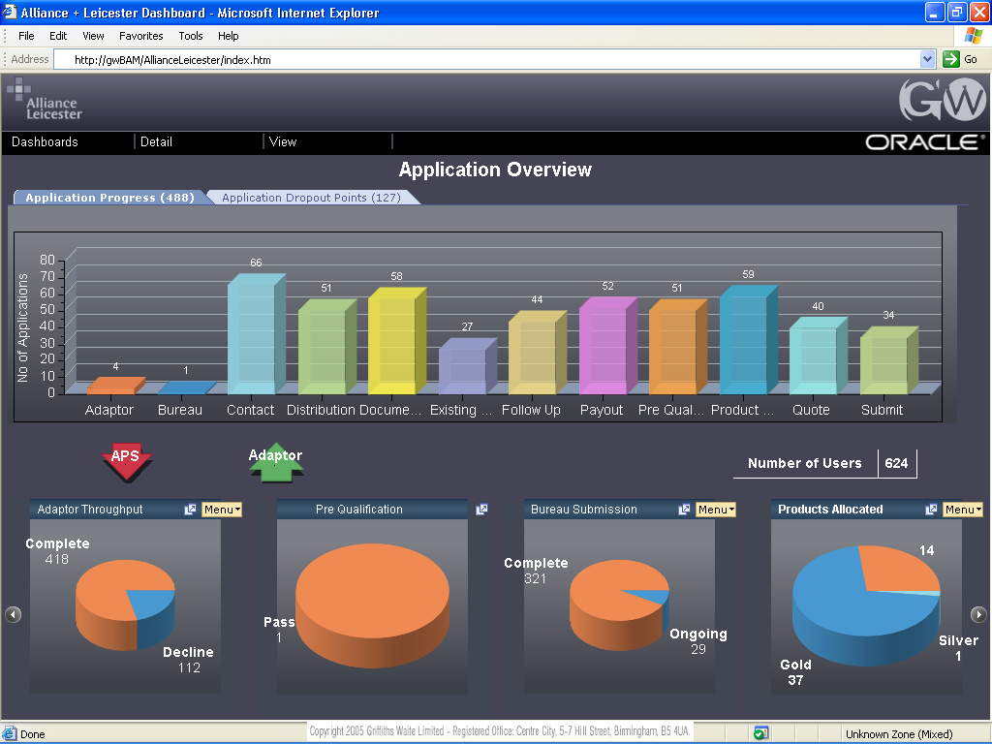
فاز دیده بانی و مدیریت
مدلسازی
و طراحی
پیاده سازی
و اجرا
تحلیل و
بهینه سازی
دیده بانی
و مدیریت

Slide 40
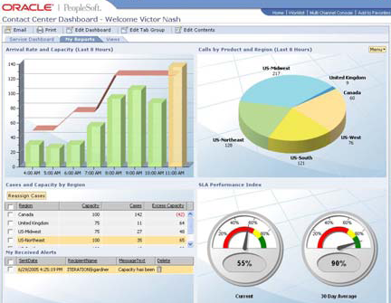
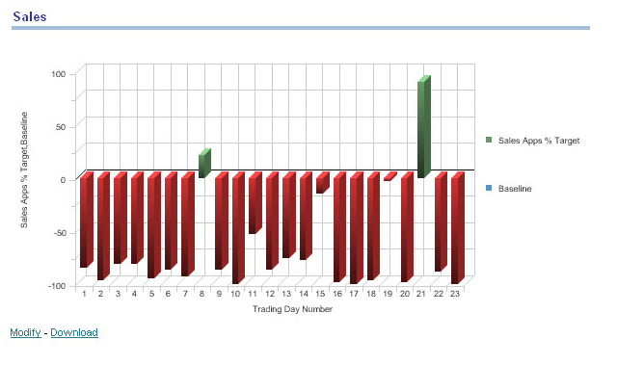
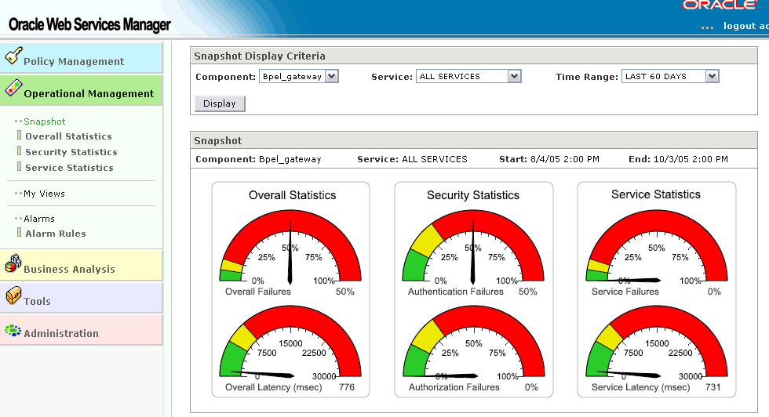
فاز تحلیل و بهینه سازی
مدلسازی
و طراحی
پیاده سازی
و اجرا
تحلیل و
بهینه سازی
دیده بانی
و مدیریت

Slide 41
عينيت بخشيدن به BPM با كمك فناوري اطلاعات ...
تكنولوژيهای اطلاعاتی درگذشته اين توانايي را نداشته است كه خود را كاملا با شرايط واقعي فرآيندهاي سازماني وفق دهد. نياز به نوعي از سيستم ها براي پياده سازي BPM مدتها وجود داشت ...
سیستم های مناسب برای BPM باید این ویژگیها را داشته باشند:
    رویکرد و ساختار افقی داشته باشند (بجای رویکرد عمودی – وظیفه ای)
    قابیلت تغییر و انعطاف بالائی داشته باشند (به دلیل تغییر مداوم کسب و کار)
    در سطح کل سازمان به کار گرفته شوند (چون فرایندها به هم وابسته اند)

Slide 42
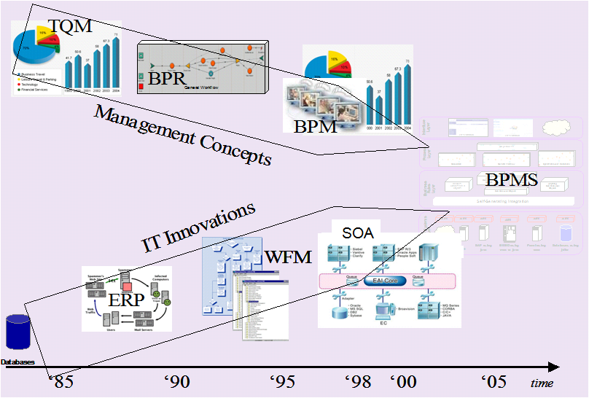
ظهور BPMS

Slide 43
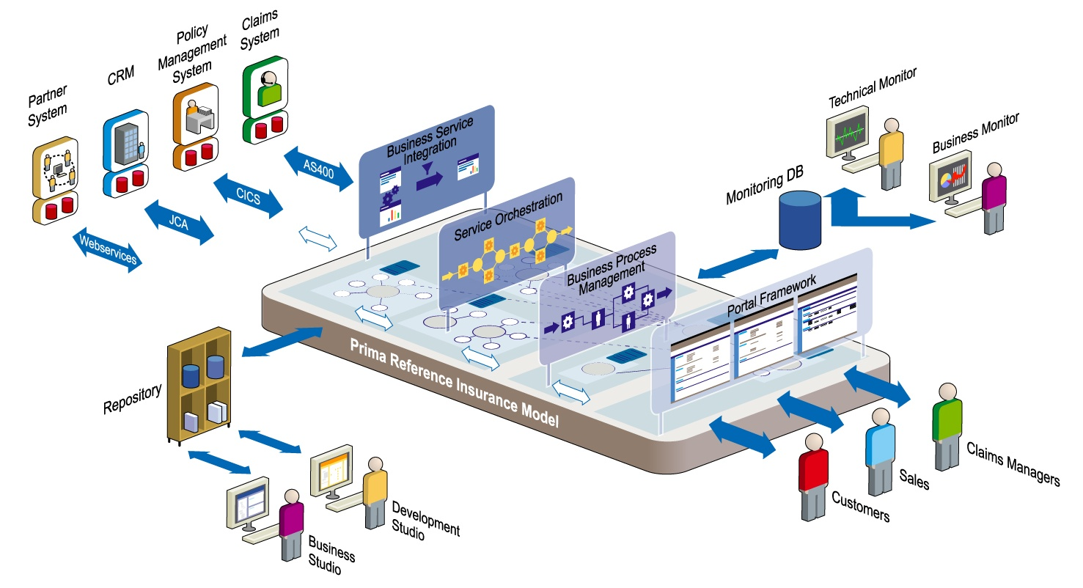
شمای فنی BPMS

Slide 44
سيستمهاي مديريت فرايندهاي كسب و كار (BPMS)
همه راهها در حال منتهي شدن به سيستم مديريت فرآيندهاي سازماني به عنوان هسته سيستم هاي سازماني آينده هستند .
اين سيستم ها كه از سال 2005 به بعد در حال فراگير شدن هستند اكثر مبتني بر تكنولوژي و پروتكل هاي معماري سرويس گرا هستند.
دلیل استفاده این سیستم ها از معماری سرویس گرا قابلیت بالای انعطاف پذیری و استفاده مجدد این معماری است که در مباحث مدیریت فرایندهای کاری مورد نیاز است.
BPM
SOA

Slide 45
ماژول ها و قابلیت های
نرم افزار BPMS

Slide 46
ماژول های اصلی BPMS
BPMS
مدلسازی و شبیه سازی فرایندها
تعریف فرم های الکترونیک و سرویس ها
موتور قوانین کسب و کار
داشبورد الکترونیک
پورتال کاربران
آدابتورهای یکپارچه سازی
تخصیص وظایف و مجوز دهی
موتور اجرای فرایندها
تحلیل فرایندها
امنیت و مدیریت ابزار

Slide 47
متد و شاخص های انتخاب
ابزار مناسب BPMS

Slide 48
شاخص های ارزیابی ابزار BPMS
قابلیت های مدل سازی
فناوری و سکو
تخصیص کار و مجوز دهی
دیده بانی و بهینه سازی فرآیندها
تعامل پذیری
موتور قوانین تجاری
فروشنده
موتور فرآیندی
هزینه
سهولت استفاده

Slide 49
شاخص های ارزیابی ابزار BPMS
قابلیت های مدل سازی
فناوری و سکو
تخصیص کار و مجوز دهی
دیده بانی و بهینه سازی فرآیندها
تعامل پذیری
موتور قوانین تجاری
فروشنده
موتور فرآیندی
هزینه
سهولت استفاده
رابط کاربر
ویژگی های کیفی
بسترهای تحت پوشش
امنیت

Slide 50
شاخص های ارزیابی ابزار BPMS
قابلیت های مدل سازی
فناوری و سکو
تخصیص کار و مجوز دهی
دیده بانی و بهینه سازی فرآیندها
تعامل پذیری
موتور قوانین تجاری
فروشنده
موتور فرآیندی
هزینه
سهولت استفاده
طراحی فرایند
زمانبندی فرآیندها
الگوهای فرآیندی
مدیریت داده ها
مدیریت فرم ها

Slide 51
شاخص های ارزیابی ابزار BPMS
قابلیت های مدل سازی
فناوری و سکو
تخصیص کار و مجوز دهی
دیده بانی و بهینه سازی فرآیندها
تعامل پذیری
موتور قوانین تجاری
فروشنده
موتور فرآیندی
هزینه
سهولت استفاده
تخصیص وظایف
الگوهای آماده سازمانی
سطوح دسترسی کاربران
ادغام با کتابخانه های کاربری

Slide 52
شاخص های ارزیابی ابزار BPMS
قابلیت های مدل سازی
فناوری و سکو
تخصیص کار و مجوز دهی
دیده بانی و بهینه سازی فرآیندها
تعامل پذیری
موتور قوانین تجاری
فروشنده
موتور فرآیندی
هزینه
سهولت استفاده
داشبورد و ابزار گزارش گیری
انواع اطلاعات جمع آوری شده
پردازش اطلاعات
تحلیل و بهینه سازی

Slide 53
شاخص های ارزیابی ابزار BPMS
قابلیت های مدل سازی
فناوری و سکو
تخصیص کار و مجوز دهی
دیده بانی و بهینه سازی فرآیندها
تعامل پذیری
موتور قوانین تجاری
فروشنده
موتور فرآیندی
هزینه
سهولت استفاده
محیط گرافیکی داخلی
الگوهای آماده قوانین
ترکیب پذیری قوانین
پشتیبانی از قوانین پیچیده

Slide 54
شاخص های ارزیابی ابزار BPMS
قابلیت های مدل سازی
فناوری و سکو
تخصیص کار و مجوز دهی
دیده بانی و بهینه سازی فرآیندها
تعامل پذیری
موتور قوانین تجاری
فروشنده
موتور فرآیندی
هزینه
سهولت استفاده
قابلیت یکپارچگی با سیستم های سازمانی
قابلیت تعامل پذیری بین سازمانی
ادابتورهای آماده اتصال با نرم افزارهای جانبی
تجارب موفق تعامل پذیری

Slide 55
شاخص های ارزیابی ابزار BPMS
قابلیت های مدل سازی
فناوری و سکو
تخصیص کار و مجوز دهی
دیده بانی و بهینه سازی فرآیندها
تعامل پذیری
موتور قوانین تجاری
فروشنده
موتور فرآیندی
هزینه
سهولت استفاده
اجرای فرایندها
استانداردها
تغییر در زمان اجرا
اجرای همزمان چند نسخه

Slide 56
شاخص های ارزیابی ابزار BPMS
قابلیت های مدل سازی
فناوری و سکو
تخصیص کار و مجوز دهی
دیده بانی و بهینه سازی فرآیندها
تعامل پذیری
موتور قوانین تجاری
فروشنده
موتور فرآیندی
هزینه
سهولت استفاده
اعتبار و سابقه فروشنده
پشتیبانی و آموزش
عدم تحریم
نسخه های جدید

Slide 57
شاخص های ارزیابی ابزار BPMS
قابلیت های مدل سازی
فناوری و سکو
تخصیص کار و مجوز دهی
دیده بانی و بهینه سازی فرآیندها
تعامل پذیری
موتور قوانین تجاری
فروشنده
موتور فرآیندی
هزینه
سهولت استفاده
هزینه تامین ونصب
هزینه آموزش و پشتیبانی
تنوع قیمت ها

Slide 58
شاخص های ارزیابی ابزار BPMS
قابلیت های مدل سازی
فناوری و سکو
تخصیص کار و مجوز دهی
دیده بانی و بهینه سازی فرآیندها
تعامل پذیری
موتور قوانین تجاری
فروشنده
موتور فرآیندی
هزینه
سهولت استفاده
سادگی نصب و راه اندازی
سادگی استفاده و آموزش
سادگی مدیریت و تغییرات

Slide 59
وزن دهی شاخص ها
و متد انتخاب ابزار

Slide 60
وزن هر شاخص
قابلیت های مدل سازی
فناوری و سکو
تخصیص کار و مجوز دهی
دیده بانی و بهینه سازی فرآیندها
تعامل پذیری
موتور قوانین تجاری
فروشنده
موتور فرآیندی
هزینه
سهولت استفاده
8
7
4
5
5
4
6
4
6
4

Slide 61
متد ارزیابی و انتخاب ابزار
برای هر محصول مراحل زیر را انجام دهید:
محصولی که بیشترین مجموع را بدست آورد انتخاب کنید
محصولات کاندید را انتخاب کنید
برای هر شاخص نمره ای بین 0 تا 10 بدهید
نمره هر شاخص (0 تا 10) را در وزن آن ضرب کنید
مجموع ضرایب شاخص ها را بدست آورید

Slide 62
ORACLE SOA Platform
BPMS

Slide 63

با تشكر از وقت و حوصله شما عزيزان
تهیه شده توسط:
امیر مهجوریان

